Slide 1



ClearBid NJ
Sistema de Inteligencia Pre-Puja para Remates Inmobiliarios (SIPPRI) Formalización Fase 1
EQUIPO: Alfredo Castro • Cristopher HHernández • Felipe Calderón • Matias Tirado

Slide 2


Problema y contextualización
Dónde Mercado de subastas de propiedades en New Jersey, EE. UU.
Situación Datos financieros, físicos y legales altamente dispersos y difíciles de verificar.
Consecuencia Inversionistas operan a ciegas, asumiendo alto riesgo de pérdida por gravámenes ocultos.

Slide 3
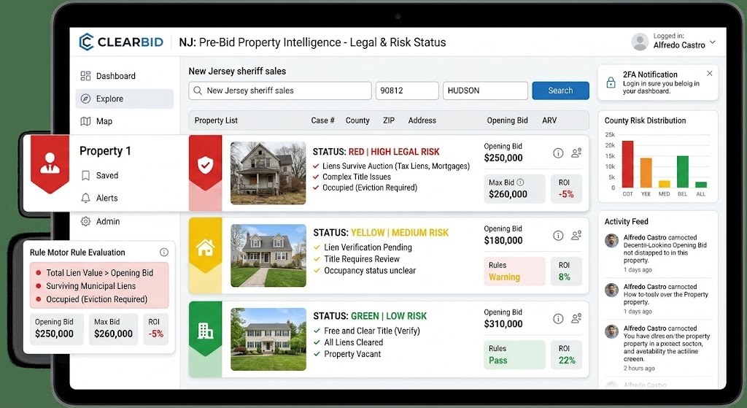
Solución propuesta
Plataforma Centralizada
Unificación de datos mediante una aplicación Web y API REST robusta.
Semáforo de Riesgo
Evaluación automática (Financiera, Legal, Física) procesada por un motor de reglas.
Aporte de Valor
Decisiones de inversión rápidas y 100% basadas en datos fiables.

Slide 4








Metodología de Trabajo
Framework Ágil
Sprints Semanales
Entrega Continua
Utilización de SCRUM para estructurar el desarrollo iterativo abarcando diseño, código y testing.
Ciclos de trabajo por semanas para garantizar ritmo, adaptación y revisión constante.
Hitos claros: Arquitectura, Backend Base, Interfaz Web funcional y aseguramiento de calidad (QA).

Slide 5





Equipo y Roles
Alfredo Castro
C. Hernandez
Felipe Calderon
Matias Tirado
Backend Lead & Security FastAPI, Auth 2FA, JWT rotativo.
Frontend Lead React 18, TypeScript, Tailwind, Maps.
Data Engine Lead PostgreSQL, SQLAlchemy, Motor de Reglas.
DevOps & QA Docker, Pytest, BackgroundTasks.

Slide 6

Factibilidad del Proyecto
Tiempo de Ejecución Desarrollo planificado para ~3 meses (semestre académico).
Alcance Acotado Foco estricto en Web y API. Aplicación móvil excluida de esta fase.
Infraestructura Ágil Entornos de trabajo contenedorizados con Docker para despliegue y pruebas eficientes.

Slide 7


Enlaces de repositorios y carpetas
https://github.com/Alphareone/CapstoneProject.git
https://drive.google.com/drive/folders/1lfCZGKXPYub3t52xiG7z3Hq5lxKWfHx-?usp=drive_link
https://drive.google.com/drive/folders/1Y6t3c6bWMwtTJ-1Wc7QTfp23osSk9mr7?usp=drive_link

